Slide 1
壬生町下水道事業
ウォーターPPP事業者選定に向けた
サウンディング型市場調査
【事業概要説明書】
令和8年9月
壬生町建設部下水道課

Slide 2
壬生町下水道事業の現状
ウォーターPPPの概要
事業化に向けた検討の流れ
導入検討方針（案）
サウンディング調査

Slide 3
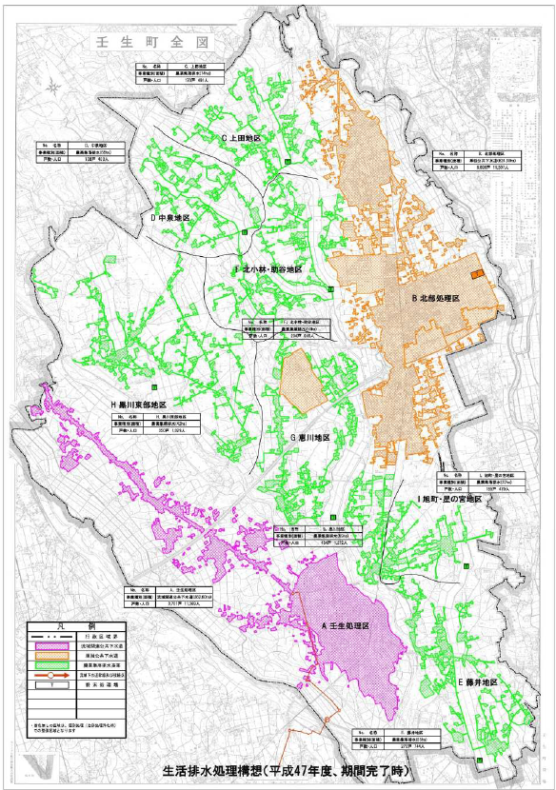
１.壬生町の下水道事業の現状
公共下水道施設の概要
壬生町公共下水道事業では北部処理区と壬生処理区の２つに分かれています。
各処理区における施設の概要については以下のとおりです。
処理区域図
施設の概要
北部処理区
施設名称 |  |  | 概要
処理施設 | 北部処理区 | 北部処理場 （壬生町水処理センター） | 共用開始年：昭和43年 処理方式：標準活性汚泥法 晴天時最大能力：13,400m3/日
 |  | 雨水滞水池（調整池） | 共用開始年：令和6年 施設数：1か所 （六美区画整理調整池）
 |  | マンホールポンプ | 共用開始年：平成4年 施設数：18か所
管路施設 | 汚水管 |  | 共用開始年：昭和43年
 |  | 北部処理区 | 管路延長：131.730km
 |  | 壬生処理区 | 管路延長：65.140km
 | 雨水管 |  | 共用開始年：昭和43年
 |  | 北部処理区 | 管路延長：20.481km
 |  | 壬生処理区 | 管路延長：2.872km
壬生処理区

Slide 4
１.壬生町の下水道事業の現状
下水道事業における課題
壬生町下水道事業における現状・課題
ヒト
将来の整備人口は、令和3年度の28,105人から令和12年度には6,795 人まで減少する見込みである。
効率的な業務体制の構築に努めるとともに、職員の世代交代を円滑に進め、培った技術の継承が行えるよう、業務の見える化や研修の充実を図る必要がある。
モノ
水処理センターは供用開始から50年以上が経過し、施設の老朽化による処理機能低下等の不測の事態を回避するため、設備の改築・更新を実施する必要がある。
区画整理事業に伴う新たな整備事業や未普及地域の解消のための整備事業を実施する必要がある。
カネ
将来の整備人口が減少する見込みであるため、有収水量も減少する見込みであり、令和3年度の3,269,989 ㎥から令和12年度には3,256,073 ㎥まで減少する見込みである。それに伴い、使用料収入も減少すると予測している。
安定した収益確保と効率的な事業運営を行う必要がある。
「壬生町下水道事業経営戦略」を基に作成

Slide 5
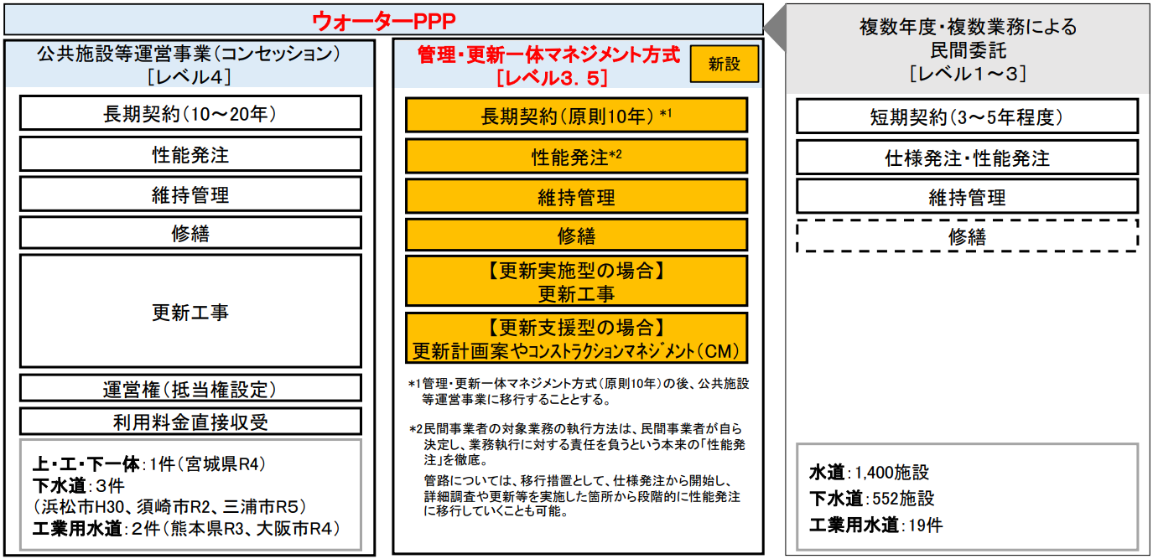
２.ウォーターPPPの概要
ウォーターPPPとは
ウォーターPPPとは、「水道、下水道、工業用水道において、管理と更新を一体的にマネジメントする官民連携の仕組み」であり、コンセッション（公共施設等運営事業）方式と管理・更新一体マネジメント方式を併せた総称のことです。
令和９年度以降は汚水管の改築に際し、ウォーターPPPの導入を決定していることが交付金交付の要件とされ、全国の自治体でウォーターPPPの導入検討が順次進められています。
ウォーターPPPの概要
ウォーターPPP(管理・更新一体型のマネジメント方式)の要件
①長期契約
・契約期間は原則10年とする
②性能発注
・性能発注を原則とする、ただし、管理については、移行措置として、仕様発注から開始し、段階的に性能発注は段階的に移行していくことも可能
③維持管理と更新の一体マネジメント
・維持管理と更新を一体的に最適化する方式として「更新実施型」と「更新支援型」を基本とする。（詳細は次頁）
④プロフィットシェア
・ライフサイクルコスト縮減の提案を促進するため仕組みを導入すること。
出典：ウォーターPPPについて（国土交通省）

Slide 6
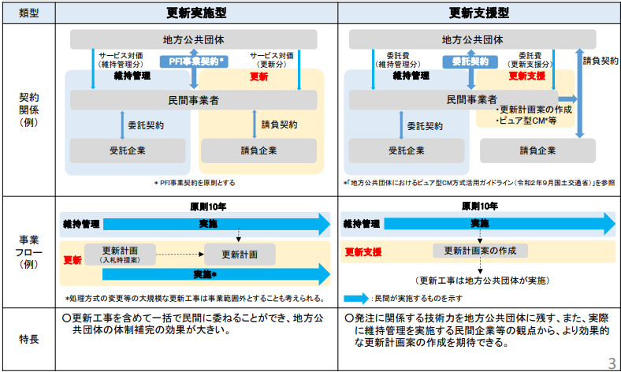
２.ウォーターPPPの概要
管理・更新一体型マネジメントの方式
ウォーターPPP（管理・更新一体マネジメント）の方式として「更新実施型」と「更新支援型」が存在します。
民間事業者での更新工事実施有無が「更新実施型」と「更新支援型」での大きな違いとなります。
ウォーターPPP(管理・更新一体型のマネジメント)の方式
更新工事は実施せず更新計画案の作成を支援
更新工事を含めて民間事業者にて実施
出典：ウォーターPPPについて（国土交通省）

Slide 7
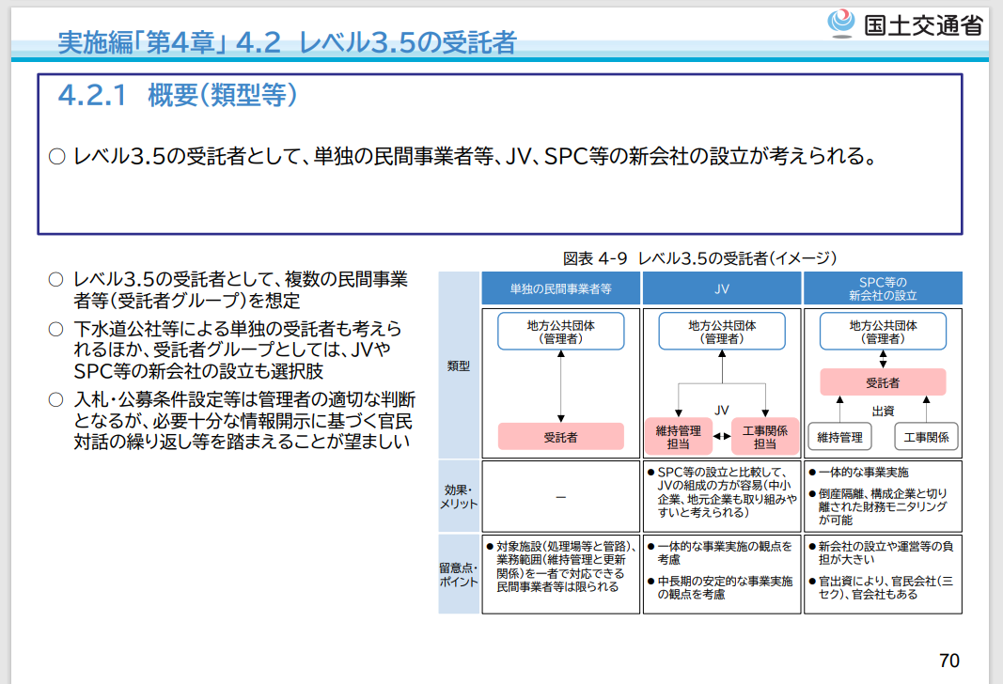
２.ウォーターPPPの概要
受託者の体制
ウォーターPPPでは複数の業務が対象となるため、単独の民間事業者での参画の他、複数事業者が協力し、JV組成やSPC等の新会社を設立することが想定されます。
ウォーターPPP（レベル3.5）受託者の体制（イメージ）
出典：下水道分野における ウォーターPPP ガイドライン 第 2.0 版 （国土交通省）

Slide 8
3.事業化に向けた検討の流れ
R7年度、事業化に向けた導入方針の検討に係るサウンディング調査を実施し、導入方針案を整理しました。
R8年度は入札・公募に向け、導入方針の確認や公告資料に係る意見の聴収を目的としたサウンディング調査を実施予定です。
事業導入までの流れ
R7年度（昨年度実施）
R8年度（今年度実施）
R9年度以降
導入方針の検討
要求水準等の検討
入札・公募
契約締結・
引継ぎ
事業開始
実施内容
実施内容
サウンディング調査
サウンディング調査
アンケート調査※を実施
導入方針（案）の確認
実施方針や要求水準等、公告資料に係る意見を聴収
アンケート調査※を実施
導入方針に係る意見を聴収
R8度調査概要について：5.参照
導入方針（案）の作成
要求水準書等の作成
サウンディング調査結果をもとに、導入方針（案）を作成
マーケットサウンディング調査結果は、実施方針、要求水準書等、公告資料の作成に活用する。
R7年度調査結果について：4.参照
※必要に応じて、事業者へ個別ヒアリングを実施

Slide 9
4.導入検討方針（案）
導入方式
R7年度におけるサウンディング調査等踏まえた、導入方針の検討結果について、以下のとおりです。
項目 | 導入方針
対象施設 | 処理場のみ（マンホールポンプ場、雨水滞水池含む）
対象処理区 | 北部処理区（上記対象施設が導入対象）
導入方式 | 管理・更新一体マネジメント方式 更新支援型（レベル3.5）
事業期間 | 10年間

Slide 10
4.導入検討方針（案）
対象施設の選定
対象施設
処理場（マンホールポンプ、雨水滞水池含む）
主な調査結果
管路の受注リスクを懸念 不明管の存在等、維持管理情報の不足に伴う事故発生等のリスクを事業者が感じており、対象施設として含めるべきでないとの回答を得た。
管路の受注に向けた連携体制構築の長期化 管路について、これまで業務知見を有するかつ地域特性を熟知している地元企業の参画を必須とすべきとの意見がある一方、地元企業との連携体制構築に向けて長期での調整が必要となり、ウォーターPPP導入を想定している時期までの体制構築が難しい。
処理場のみでの参画意向を確認 処理場のみを対象とする場合は、参画意欲のある事業者を確認した一方、管路を含めた場合は維持管理情報が整理されていることを前提としての意欲しか確認されず、事業として成立しない可能性がある。
選定方針
処理場のみを対象施設とする。 管路について、維持管理情報が不足しており、対象施設に含めた場合、参入障壁が高い。 処理場のみ対象とした場合は事業者の参画意欲を確認した。
選定方針
XXX

Slide 11
4.導入検討方針（案）
対象処理区の選定
対象処理区
北部処理区（処理場のみを対象）
主な調査結果
対象施設に伴う処理区選定（北部処理区） 前頁で対象施設を処理場のみとしたいとの意見同様に、処理区についても処理場が位置する北部処理区のみを対象としたいとの意見を得た。 現在の管路に係る維持管理情報が不足している状況を踏まえ、管路を対象とした北部処理区および壬生処理区を対象とすることは難しいとの意見を得た。
選定方針
北部処理区（処理場のみ）を対象処理区とする。 現在の下水道施設の維持管理状況踏まえ、処理場が位置する北部処理区のみを導入対象とすべきとの回答があった。 北部処理区の管路、壬生処理区については、管路の維持管理情報の充足、地元企業同士もしくは地元企業と地元外企業での連携体制構築がされた後、将来的な導入を検討する。
選定方針
XXX

Slide 12
4.導入検討方針（案）
発注方式の選定
発注手法
管理・更新一体マネジメント方式（レベル3.5）
更新支援型 ※コンストラクションマネジメント（CM）業務を含めない
主な調査結果
更新工事を対象業務に含めることの懸念 発注方式として更新支援型での導入を希望する意見を多数の事業者から得た。
調達までの事業者での準備期間不足 更新実施型とする場合、連携体制の整理含め、提案準備に向けた期間が不足し、対応が難しいとの意見を得た。
選定方針
処理場を対象とした管理・更新一体マネジメント方式（レベル3.5）更新支援型で導入する。 民間事業者での対応可否踏まえ、更新支援型での導入とする。

Slide 13
4.導入検討方針（案）
事業期間の設定
事業期間
10年間
主な調査結果
国が推奨する事業期間を希望 契約期間について、回答事業者のうち複数の事業者から、国が推奨する10年の事業期間が妥当であると回答が得られた。
選定方針
事業期間について10年とする。 国のガイドライン、事業者からの意見踏まえ、事業期間を10年に設定する。

Slide 14
4.導入検討方針（案）
業務範囲
●：対象業務、
―：対象外業務
業務範囲
対象となる業務範囲について以下を想定
 |  | 北部処理場 | マンホールポンプ | 雨水滞水池（調整池）
設計・建設 | 更新（改築）計画 | ● | ● | ●
 | 更新（改築）設計（CM） | ー | ー | ー
 | 更新（改築）工事 | ー | ー | ー
運転 維持管理 | 運転業務 | ● | ● | ●
 | ユーティリティ調達・管理 | ● | ● | ●
 | 水質検査 | ● | ー | ー
 | 調査・点検・巡視業務 | ● | ● | ●
 | 修繕業務 | ● | ● | ●
 | 管理業務（管理等清掃、緑地管理等） | ● | ● | ●
 | 清掃業務 | ● | ● | ●
 | 草刈，除草，植栽管理 | ● | ● | ●
 | 緊急時の対応 | ● | ● | ●
 | 災害時の対応 | ● | ● | ●
 | 住民対応（要望の受付） | ー | ー | ー
 | 住民対応（要望の受付後対応） | ● | ● | ●
 | 外部対応（工事の立会等） | ● | ● | ●
 | 一般廃棄物処理・運搬処分 | ● | ● | ●
 | 産業廃棄物処理・運搬処分 | ー | ー | ー
経営・計画 | 計画策定 | ● | ● | ●
 | 調査・企画 | ● | ● | ●
 | 経営・管理 | ー | ー | ー

Slide 15
4.導入検討方針（案）
リスク分担（1/5）
リスク分担
対象となるリスクについて以下の分担を想定
区分 | リスクの種類 | リスクの内容 | 負担者
 |  |  | 委託者 | 受託者
法令・制度 | 法令等の変更 | 本委託に直接関係する法令等の変更 | ●
 |  | 本委託のみではなく、広く一般的に適用される法令等の変更 |  | ●
 | 税制変更 | 本事業に直接関係するもの | ●
 | 許認可遅延 | 受託者が取得する必要のある許認可の取得・維持、遅延に関するもの |  | ●
 |  | 上記以外の許認可の取得・維持、遅延に関するもの | ●
 | 廃棄物処理法 | 受託者が下水道事業に関連して排出する廃棄物の運搬・処分に関するもの | ●
 |  | 上記以外に排出する廃棄物の運搬・処分に関するもの |  | ●
 | その他法令上の責任 | 受託者の業務履行上、直接関係する法令の遵守責任（労働安全衛生法等、消防法等） |  | ●
 |  | 上記以外 | ●
社会 | 住民問題 | 本委託業務を行政サービスとして実施することに関する住民反対運動、訴訟 | ●
 |  | 受託者の業務実施に伴い生じる住民反対運動、訴訟 |  | ●
 | 環境保全 | 受託者が行う業務や受託者の不備に起因する環境問題（周辺水域の悪化、騒音、振動、異臭等）への対応 |  | ●
 |  | 上記以外への対応 | ●
 | 第三者賠償 | 受託者の行う業務に起因する事故、受託者の業務の不備に起因する事故などにより第三者に与えた損害 |  | ●
 |  | 受託者の委託範囲において、運営段階における浸水・騒音・振動・悪臭等による場合 |  | ●
 |  | 上記以外のもの | ●

Slide 16
4.導入検討方針（案）
リスク分担（2/5）
リスク分担
対象となるリスクについて以下の分担を想定
区分 | リスクの種類 | リスクの内容 | 負担者
 |  |  | 委託者 | 受託者
経済 | 物価変動 | 事業契約締結時の薬品調達単価から〇%（※）を超える変動があった場合の、○％を超える部分費用負担 ※今後調査踏まえ設定 | ●
 |  | 同上時から〇%（※）以内の薬品調達単価の変動、上記以外の物品に関する調達費用の変動に係る費用負担 ※今後調査踏まえ設定 |  | ●
 | 金利・為替変動 | 金利・為替の変動に伴う費用負担 |  | ●
 | 人件費の変動 | 運転管理業務において、事業契約締結時の公共工事設計労務単価から〇%を超える変動があった場合の、○％（※）を超える部分 ※今後調査踏まえ設定 | ●
 |  | 同上時から〇%（※）以内の公共工事設計労務単価の変動、上記以外の人件費に関する変動 ※今後調査踏まえ設定 |  | ●
 | 資金調達 | 受託者が調達すべき資金を、受託者の責により調達に失敗した場合 |  | ●
 |  | 委託者が調達すべき資金を、委託者の責により調達に失敗した場合 | ●
その他共通 | 瑕疵担保 | 事業対象施設及び設備に物理的な瑕疵があった場合（事業開始以前の事象に由来する瑕疵） | ●
 |  | 業務対象施設及び設備に物理的な瑕疵があった場合（事業開始以後の事象に由来する瑕疵） |  | ●
 |  | 本業務において整備された施設や情報に瑕疵が発見された場合（業務終了日より〇年以内（※）に限る） ※今後調査踏まえ設定 |  | ●
 | 事故の発生 | 受託者の責による労災事故 |  | ●

Slide 17
4.導入検討方針（案）
リスク分担（3/5）
リスク分担
対象となるリスクについて以下の分担を想定
区分 | リスクの種類 | リスクの内容 | 負担者
 |  |  | 委託者 | 受託者
その他共通 | 不可抗力 | 天災、暴動等による運営業務の変更、中止、延期 | ●
 | 情報の漏洩 | 委託者の帰責により個人情報や守秘義務情報等の情報の外部流出 | ●
 |  | 受託者の帰責による個人情報や守秘義務情報の外部流出 |  | ●
 | 委託業務中止・延期に関するリスク | 委託者の指示によるもの | ●
 |  | 委託者の債務不履行によるもの | ●
 |  | 受託者の業務放棄、破綻によるもの |  | ●
 | 計画・仕様変更 | 委託者の事由に起因するもの（委託者の政策変更等による計画・仕様変更） | ●
 |  | 受託者の事由に起因するもの |  | ●
 | 施設の保安 | 受託者の管理の不手際による物品の盗難・紛失 |  | ●
 |  | 受託者に故意または過失がある場合を除き、不審者の侵入、盗難、不法投棄の管理責任 | ●
 | 緊急時の対応 | 性能未達など、受注者の責めにより生じた緊急対応費の増大 |  | ●
 |  | 上記以外の緊急対応費の増大 | ●
維持管理 | 下水の水量変動 | 施設処理能力以内の流入水量変動 |  | ●
 |  | 施設能力を超える流入水量変動 | ●
 | 水質の変動 | 定めた範囲内の流入水質変動 |  | ●
 |  | 定めた範囲を超える流入水質変動 | ●

Slide 18
4.導入検討方針（案）
リスク分担（4/5）
リスク分担
対象となるリスクについて以下の分担を想定
区分 | リスクの種類 | リスクの内容 | 負担者
 |  |  | 委託者 | 受託者
維持管理 | 突発修繕費 | 受託者の責めに帰する事由による修繕費の増大 |  | ●
 |  | 上記以外の修繕費の増大 | ●
 | 修繕の遅延によるリスク | 委託者発注の修繕の遅延による委託対象施設の機能不足（第三者委託含む） | ●
 |  | 受託者発注の修繕の遅延による委託対象施設の機能不足（第三者委託含む） |  | ●
 | 修繕等による施設の損害 | 委託者発注の修繕による対象施設の損害 | ●
 |  | 受託者発注の修繕による対象施設の損害 |  | ●
 | 施設損傷 | 施設の劣化に対して、受託者が適切な維持管理業務を実施しなかったことに起因する施設の損傷 |  | ●
 |  | 委託者の責めにより施設が損傷した場合 | ●
 |  | 上記以外のもの（双方協議して決める） | ● | ●
 | 電力供給 | 電力の供給停止、供給能力低下時であってバックアップにより通常対応可能と考えられる場合 |  | ●
 |  | 電力の供給停止、供給能力低下時であってバックアップで対応不可な場合 | ●
 | 電気事業法第27条（電力使用制限）に伴う罰則リスク | 受託者の責めによる使用制限違反 |  | ●
 |  | 上記以外のもの | ●
 | 薬品供給 | 薬品関係の供給停止、供給能力低下 |  | ●
 | 技術革新 | 委託者の指示等による採用技術に伴い発生する追加費用 | ●
 |  | 受託者の業務遂行上で、新しい技術の採用によって発生する追加費用 |  | ●
 | 要求水準未達 | 受注者の行う業務の内容が要求水準を満たさない場合 |  | ●
 | 業務内容変更 | 委託者の指示による維持管理業務の変更 | ●

Slide 19
4.導入検討方針（案）
リスク分担（5/5）
リスク分担
対象となるリスクについて以下の分担を想定
区分 | リスクの種類 | リスクの内容 | 負担者
 |  |  | 委託者 | 受託者
調査・計画・ 設計 | 調査 | 委託者が実施した結果に起因するもの | ●
 |  | 上記以外のもの |  | ●
 | 計画 | 委託者が提示した与条件の不備、委託者の事由による策定費の増加 | ●
 |  | 受託者が実施した計画の不備、受託者の事由による計画策定費の増加 |  | ●
 | 設計 | 委託者の提示条件の変更による遅延、費用増 | ●
 |  | 受託者の提案内容、判断に不備等による遅延、費用増 |  | ●
 | 国補助金不足 | 国庫補助金の要望額に対して、国からの交付額が相違する場合 | ●
その他 （契約前） | 公募手続 | 募集要項等の応募手続の誤り | ●
 |  | 本事業の契約に関する議決が町議会で得られない場合 | ●
 | 提示資料 | 募集要項等の提示資料の誤り | ●
 | 応募費用負担 | 応募に係る費用の負担 |  | ●
 | 契約の未締結、遅延 | 委託者の責めにより契約を結べない、または契約手続きに時間を要する場合 | ●
 |  | 受託者の責めにより契約を結べない、または契約手続きに時間を要する場合 |  | ●
 | 事業開始の遅延 | 委託者の事由による事業開始の遅延 | ●
 |  | 受託者の事由による事業開始の遅延 |  | ●
その他 （事業終了） | 契約解除 | 事業継続の必要がなくなった場合、委託者側の事由により業務の継続履行が困難になった場合 | ●
 |  | 受託者の債務不履行・不遵守、受託者側の事由により業務の継続履行が困難になった場合 |  | ●
 | 事業終了後の移管手続 | 施設移管手続に伴う諸費用の発生等 |  | ●
 | 事業終了後の引継ぎ | 発注者の責めに帰する事由による契約終了時の引継ぎ | ●
 |  | 上記以外による契約終了時の引継ぎ |  | ●
 | 事業終了後の施設状態 | 事業終了後の施設状態の要求水準の未達 |  | ●

Slide 20
5.サウンディング調査
調査範囲
サウンディング調査の調査範囲については以下の通りです。
サウンディング調査の調査範囲
調査目的 | R7年度整理した導入方針（案）の確認や、要求水準書、実施方針等、公告資料の作成に必要な情報を収集すること。
調査内容 | サウンディング参加事業者に係る情報（興味・意欲、実績 等） 事業スキーム案に対する情報（対象業務範囲 等） 公告資料作成に向けた情報（リスク分担、性能指標・水準、事業への参加要件 等）
対象施設 | マンホールポンプ 雨水滞水池（流量調整池） 下水処理場
対象事業者 | ウォーターPPPへの参画意向を有する民間事業者

Slide 21
5.サウンディング調査
調査に係る設問内容
サウンディング調査に係る設問概要については以下の通りです。
調査目的
目的達成のために必要な要素
項目
設問概要
ウォーターPPPへの理解度
ウォーターPPPに対する理解と意欲
①調査参加者の
基礎情報確認
本事業への参画への意欲
官民連携事業への受注実績
他都市での官民連携事業の受注実績
事業成立可能性の確保
受注した際の業務内容、体制
②導入方針の確認
業務範囲
想定している業務範囲の対応可否
業務方式
想定している業務方式への対応可否
③参入可否への
影響確認
応募参加資格
応募者の参加資格要件
ヒト
コンサルティング業務の対象範囲
④壬生町が抱える課題に対する解決の方向性整理
抱えている課題解決の実現
及びVFM効果創出を実現する
スキームの構築
モノ
不明水発生に伴う業務対応可否
カネ
物価変動に係るリスク分担、内容
⑤VFMの創出
リスク分担
人件費変動に係るリスク分担、内容
プロフィットシェア
現時点で考えられるコスト縮減

Slide 22
5.サウンディング調査
調査実施スケジュール
サウンディング調査は、アンケート形式※で実施いたします。
アンケート形式での調査※
    質問期間
    9月24日（木）～10月1日（木）
    ※回答は、10月9日（金）に町ウェブページにて公表予定
実施時期
    調査期間
    9月24日（木）～10月16日（金）
    事業者様に係る情報や事業スキーム案に対する情報、公告資料作成に向けた情報について事業者様へ調査を行う
    事業者様から回答いただくに当たっては不明点について質問を受け付け、質問に対する回答を実施
対応事項
    回答に当たっての質問
    アンケートフォーム（サウンディング調査票での回答も可）
提出物
※必要に応じて、事業者へ個別ヒアリングを実施

